Slide 1




CV & Homepage Auto-Generating Service
Date: Spring 2024 Place: Gwangju, Korea
[AIGS] Creative & Self-motivating Project
Team Code: C (20231126 – hsh6449& Sanha Hwang)
(20241138– gunwoof1234 & Gunwoo Bae)
AI Graduate School, GIST

Slide 2





1A. Project Concept
모집공고로부터 핵심 키워드 추출
이력서 1
Client
+
이력서 2
이력서 3
…
Notes:
주졔 :
기본 이력만으로 -> 회사의 맞춤 이력서 생성하는 서비스

Slide 3
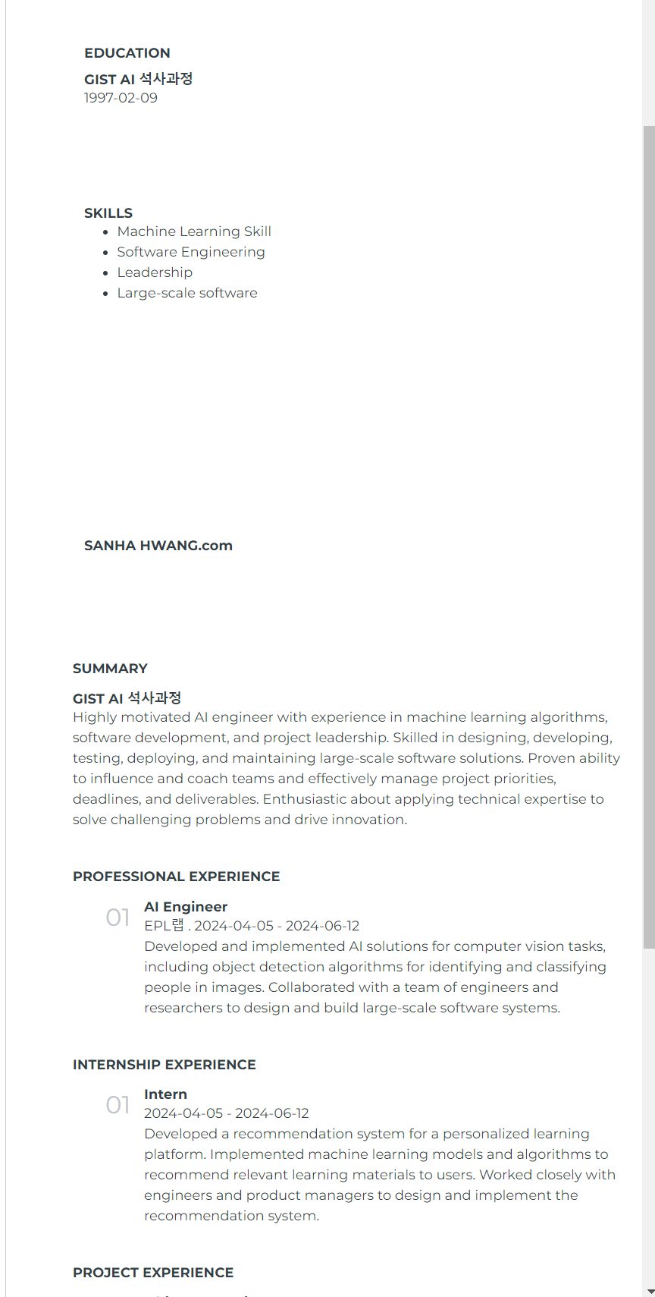
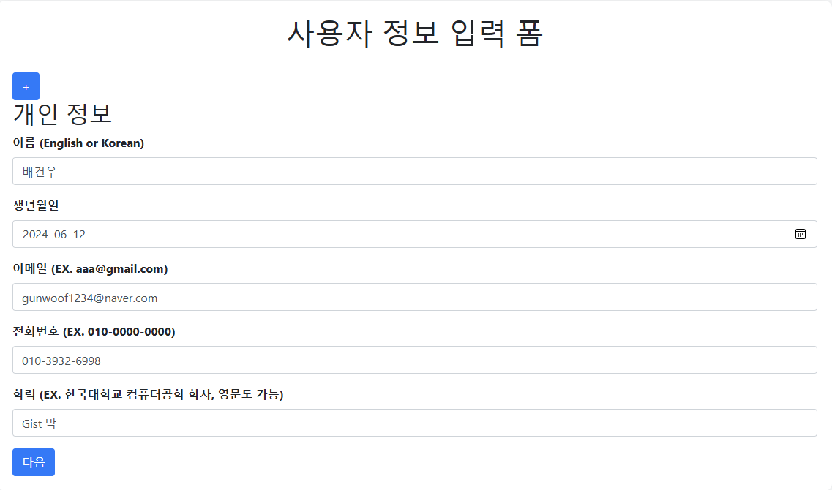

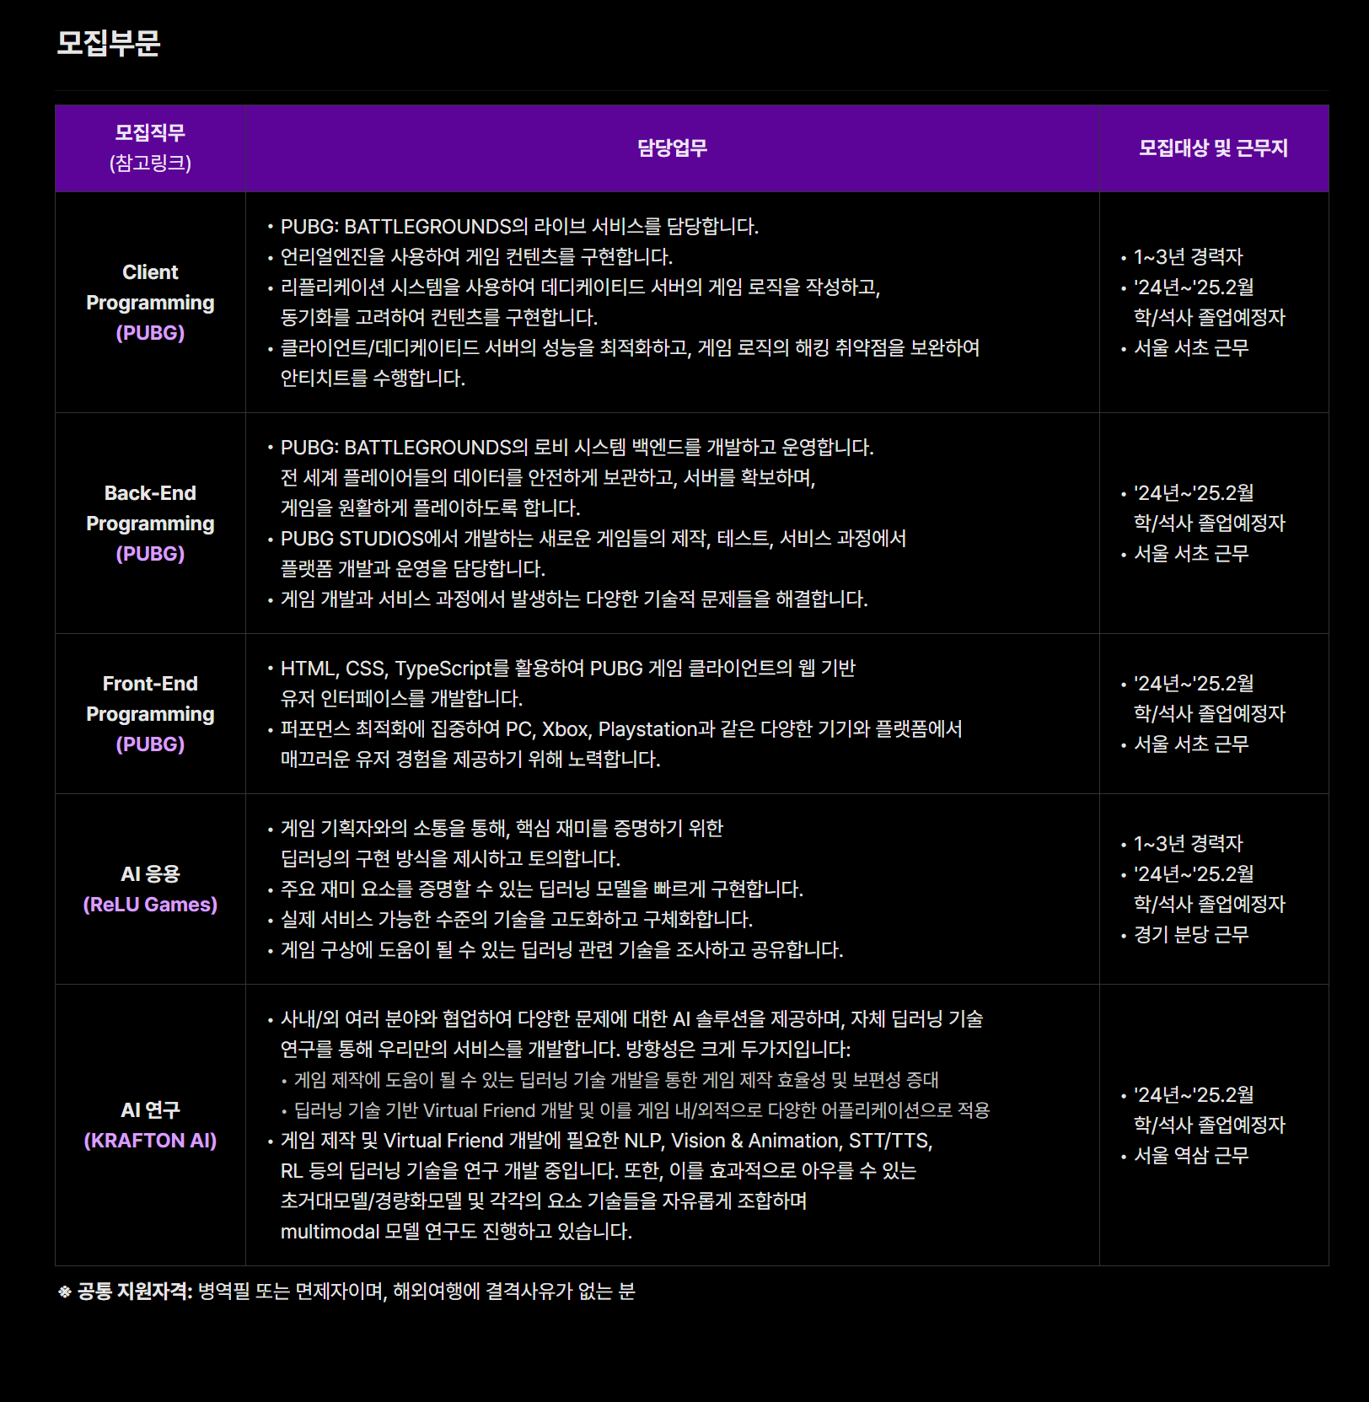
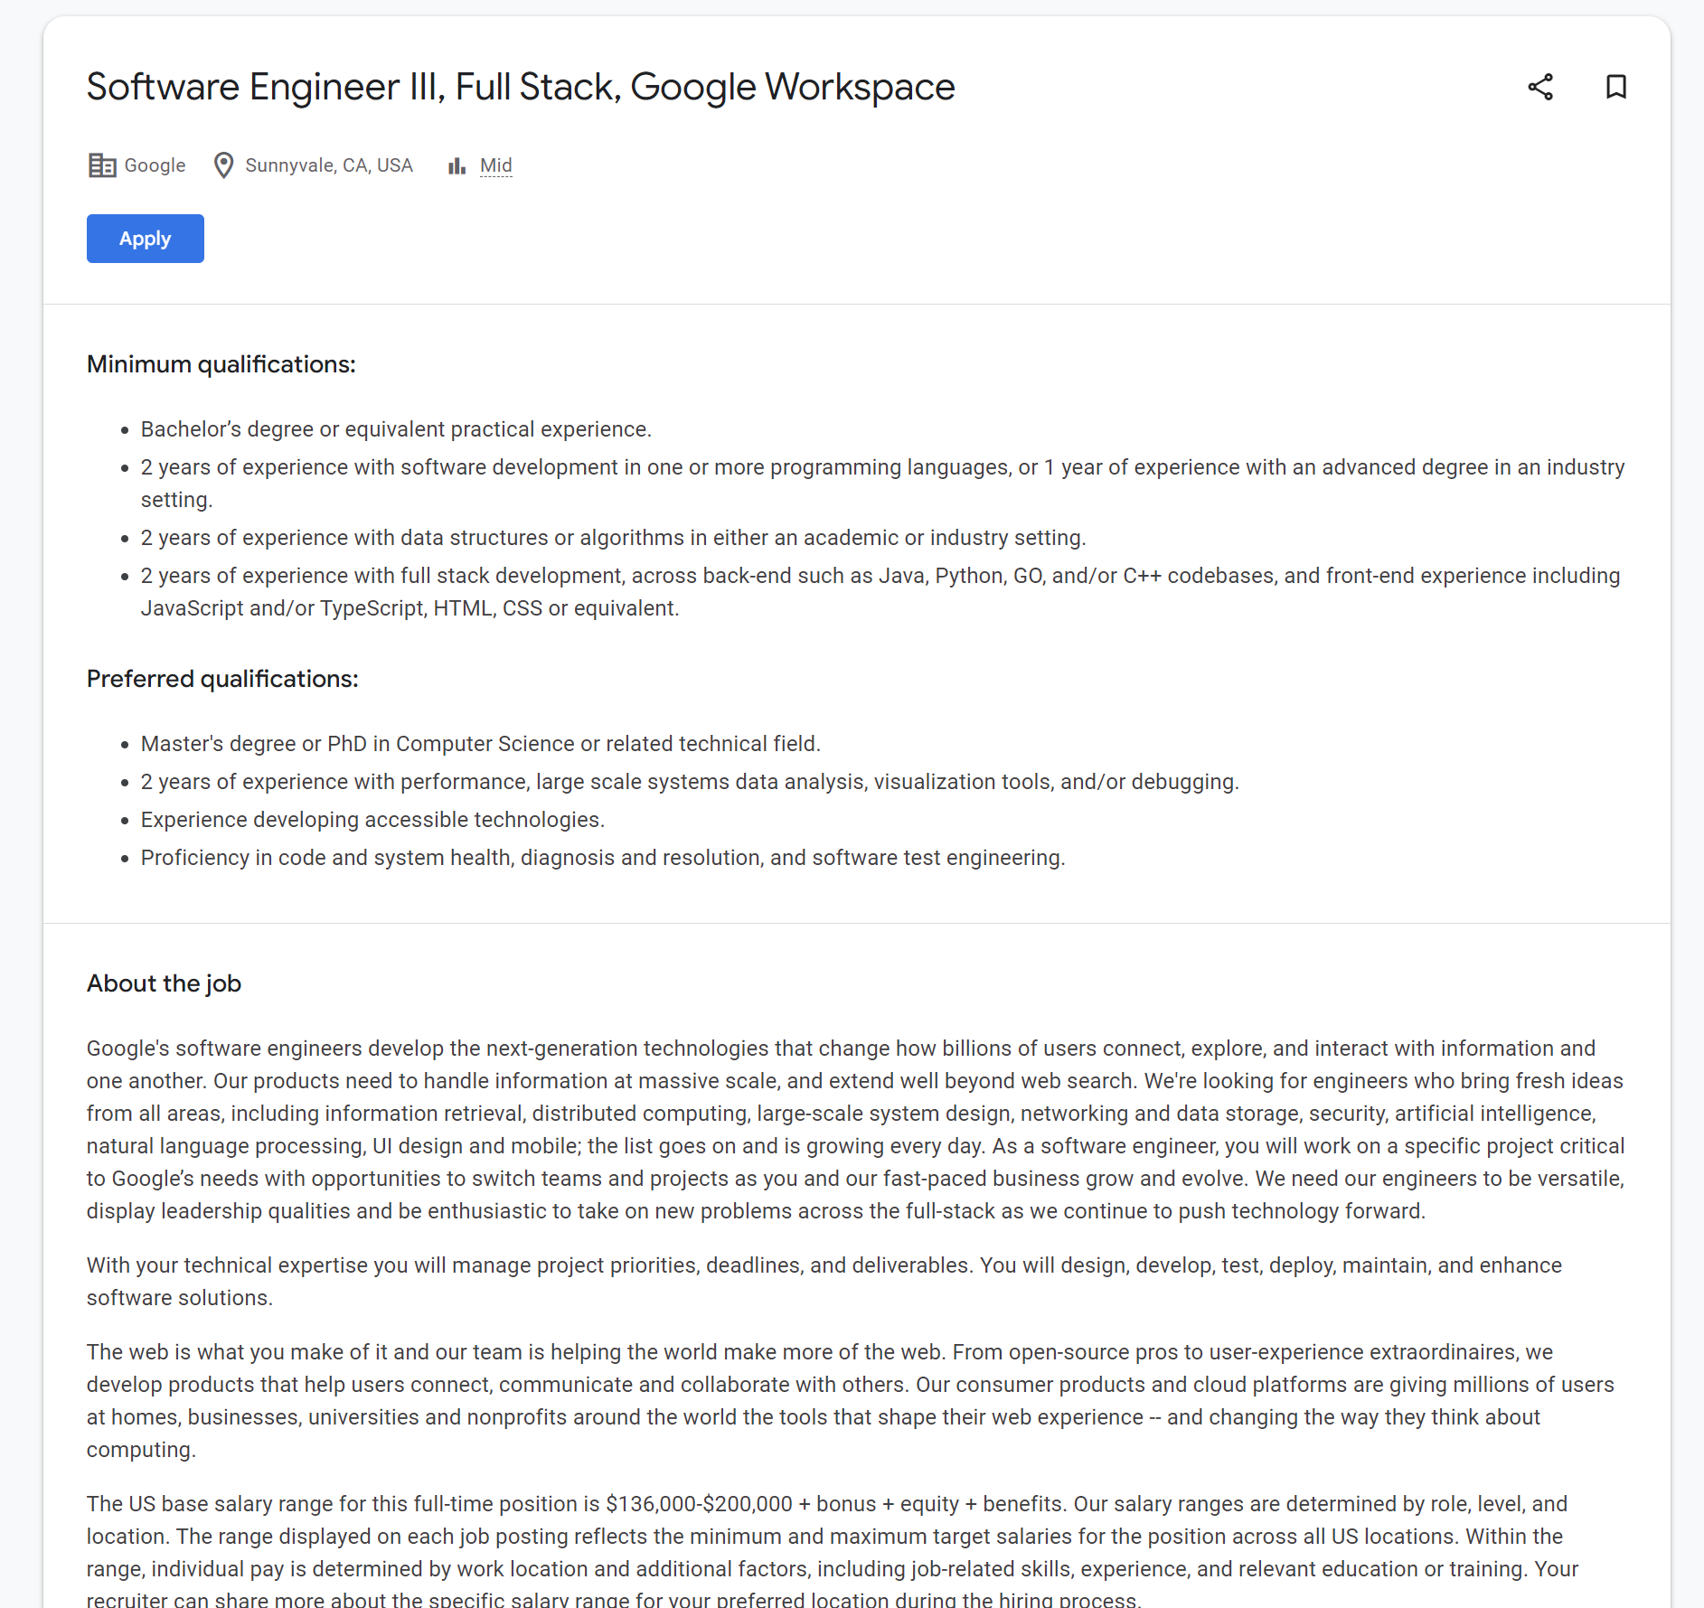
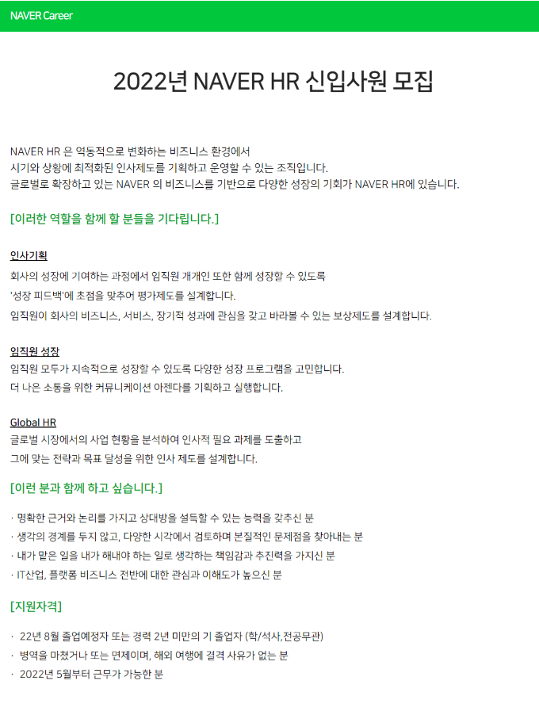
1A. Project Concept
{ Machine Learning, Leadership, Creativity, … }
Notes:
큰 플로우
기본 이력 + (공고 -> 태그) -> llm -> 회사별 맞춤 이력서

Slide 4
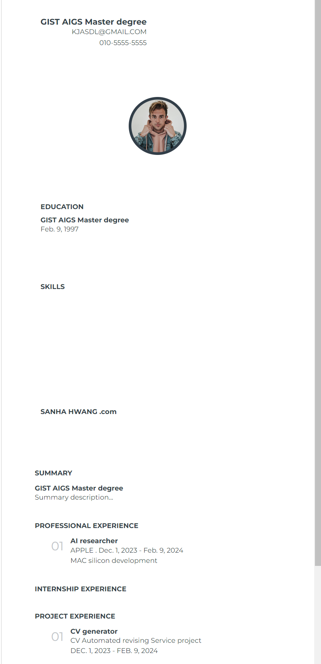
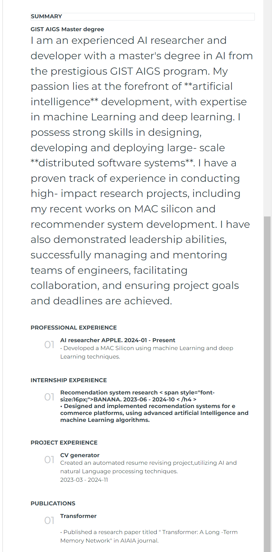
1A. Output
기본 이력서
회사에 맞춘 이력서
Notes:
결과

Slide 5
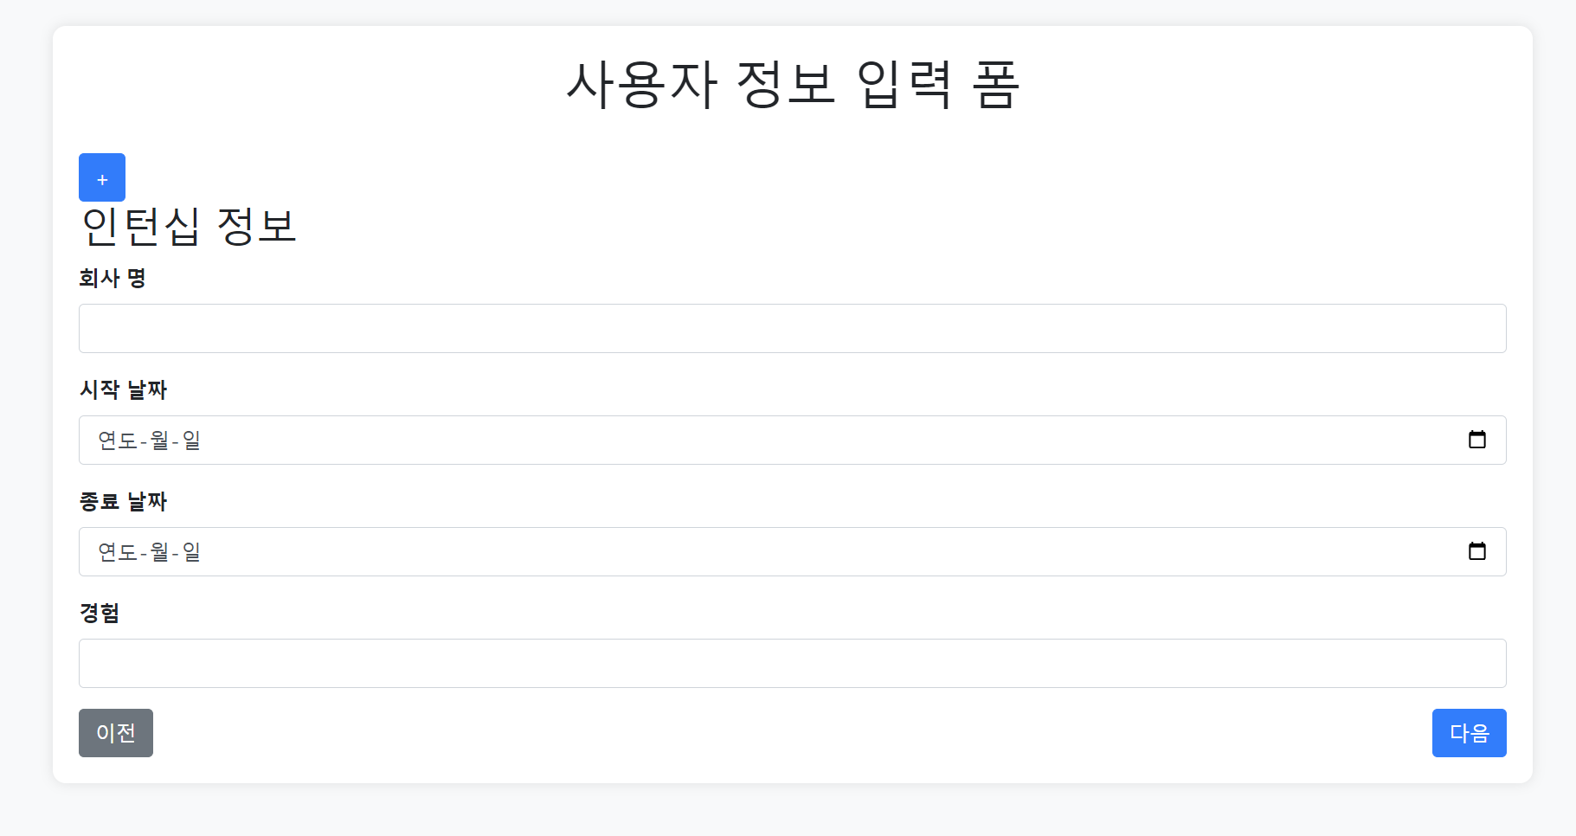
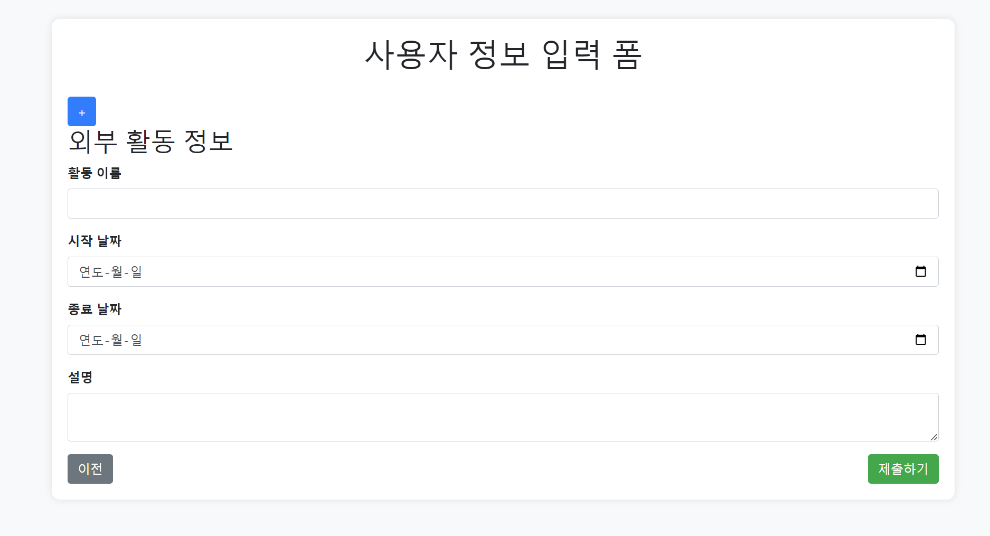
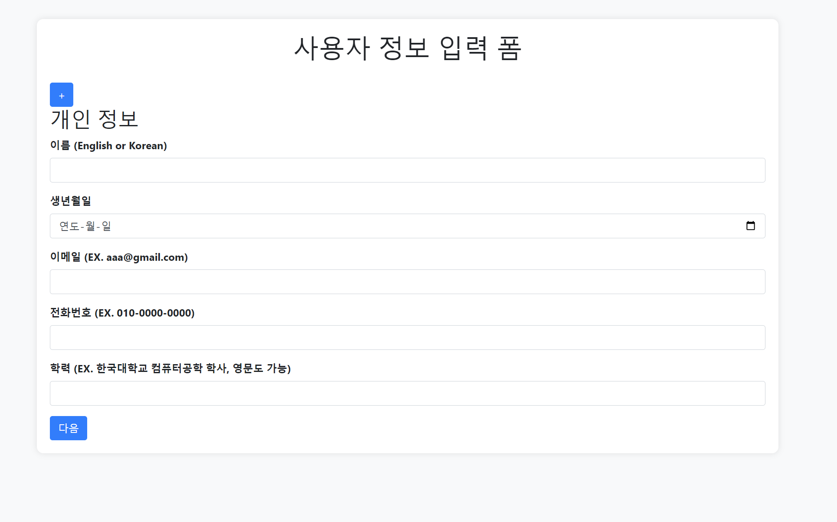
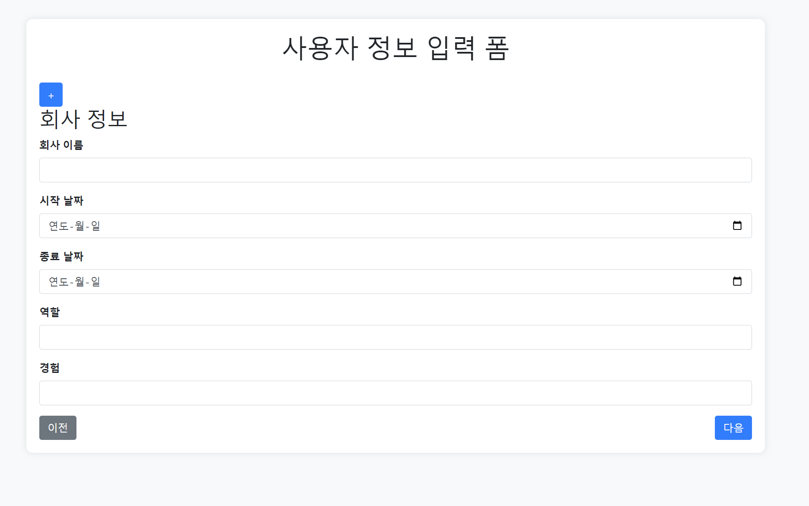
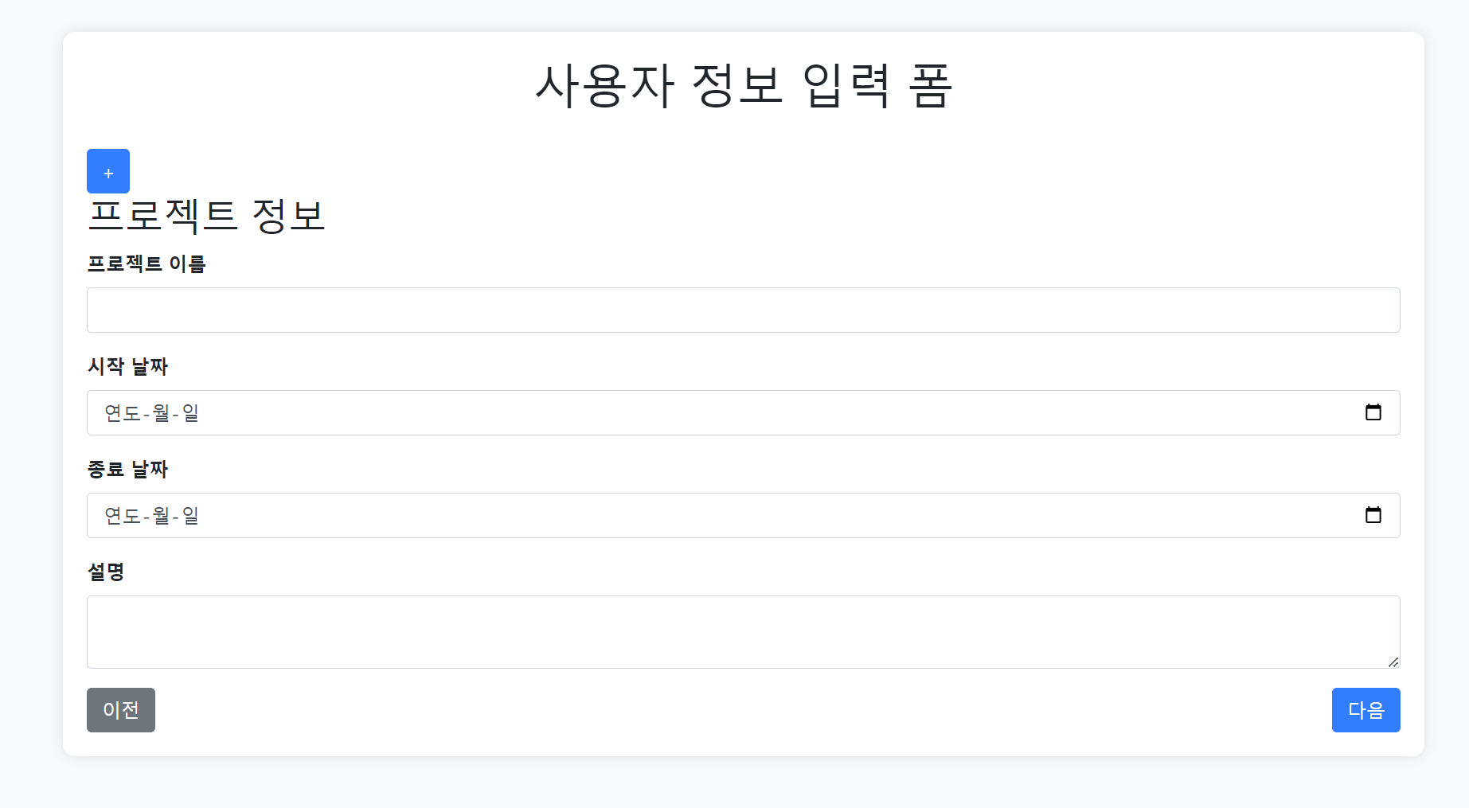
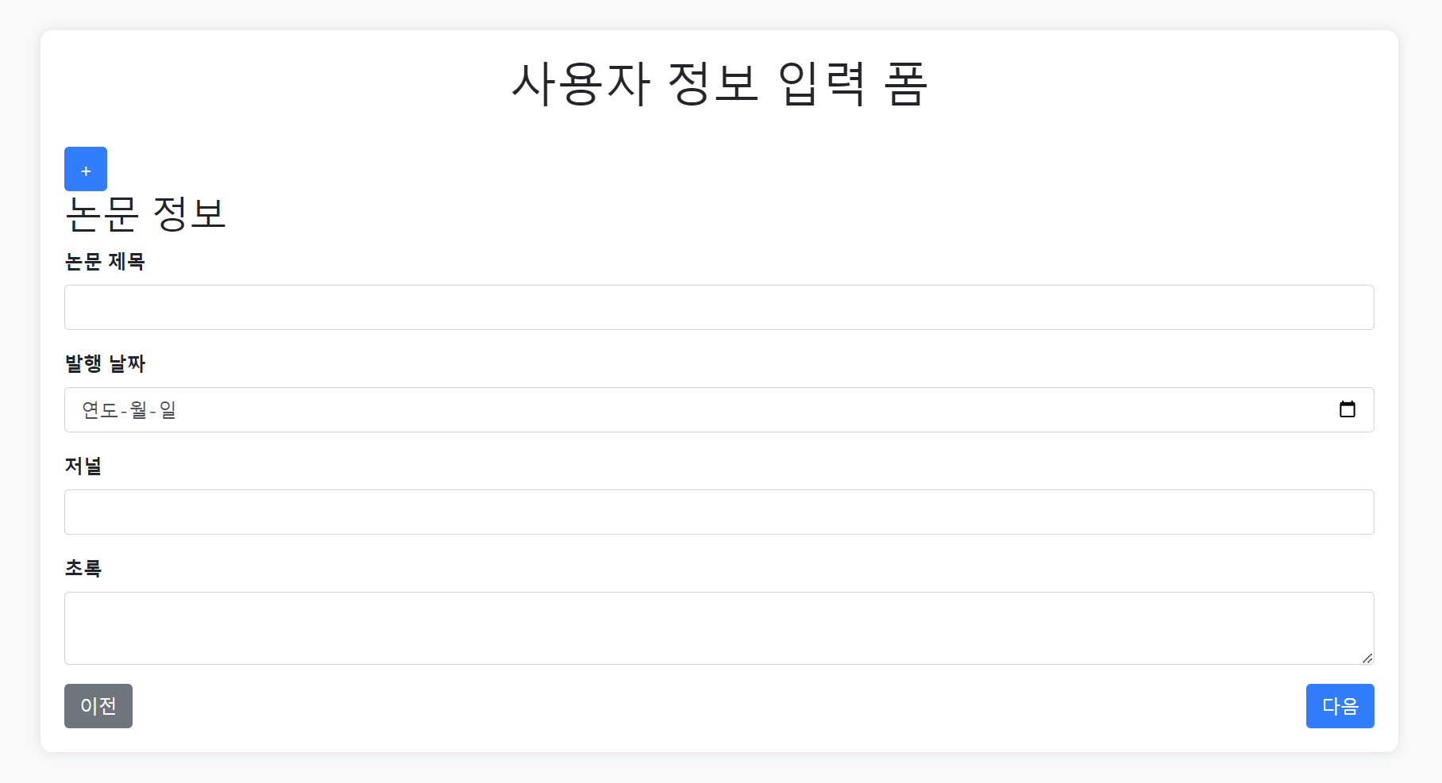
2A. Project Prototype Outcome
Notes:
핵심 웹 플로우를 설명드리겠습니다

Slide 6
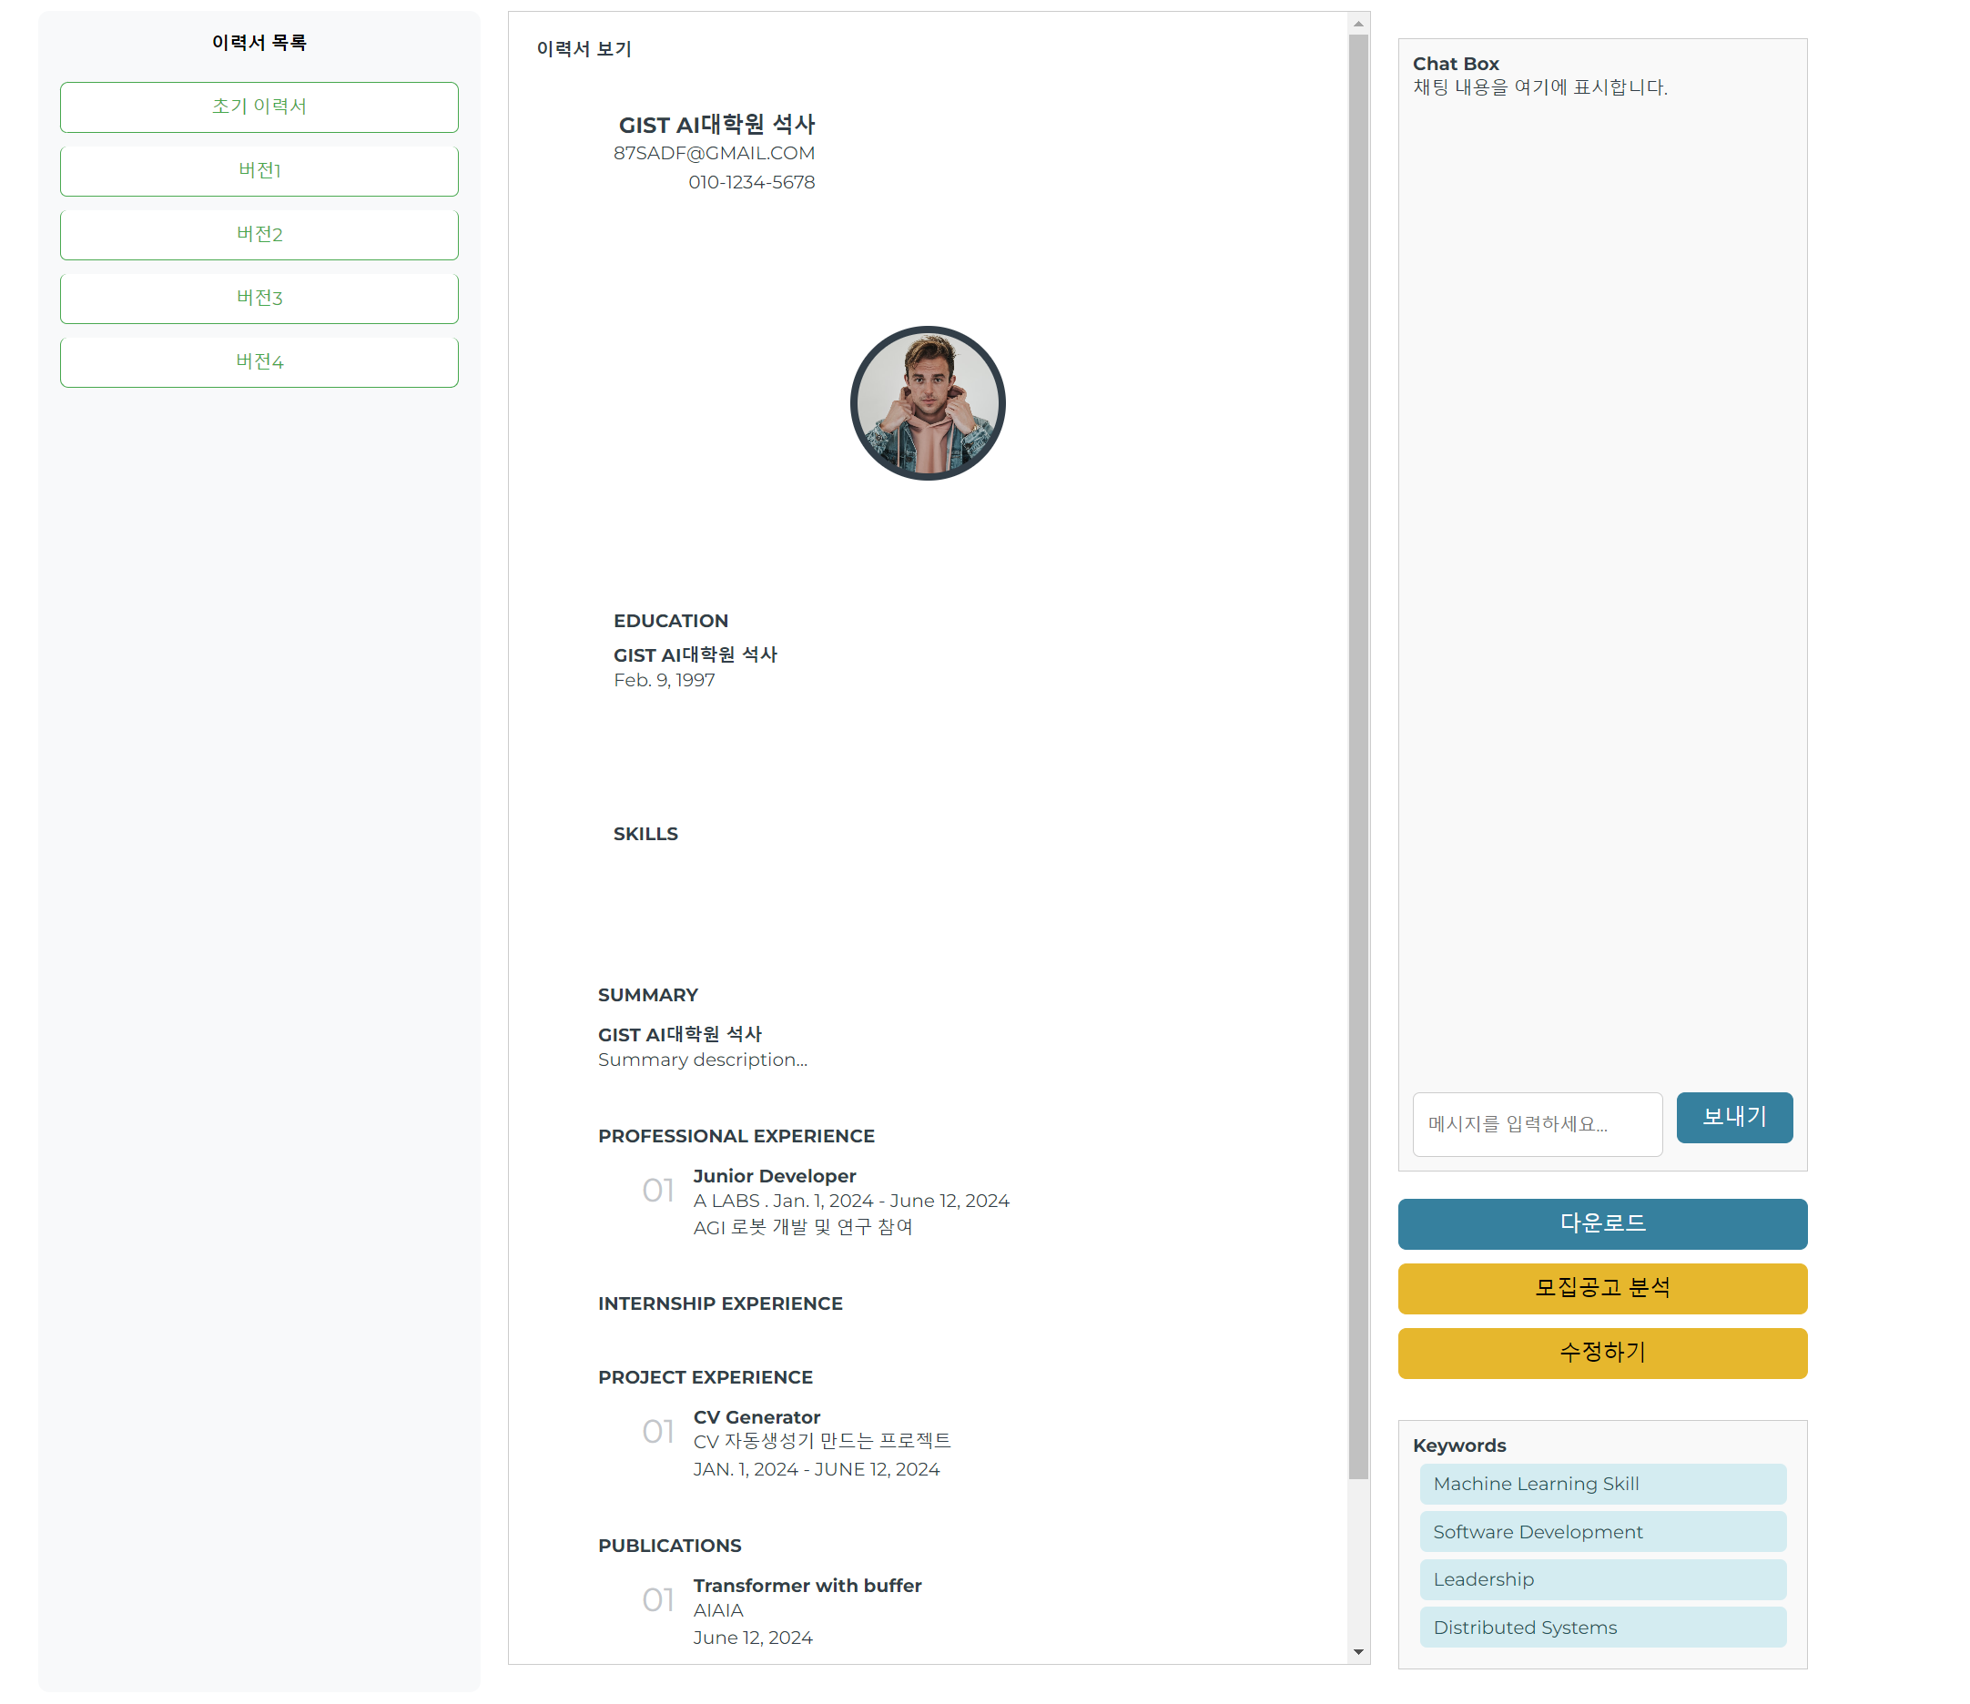
Notes:
모집공고를 가장 나중에 말함
1. 원하는 이력서 버전을 선택해서 확인할 수 있다.
2. 채팅창을 통해 LLM과 소통할 수 있는 채팅창
3. 이력서 미리보기 화면이 렌더링 되는 부분
4. 모집공고를 분석하기 위해 모집공고를 삽입하는 창이 팝업 된다.
5. 추출된 키워드를 띄워주는 부분 CV가 업데이트 되면 사용한 키워드를 같이 계속 띄워준다

Slide 7
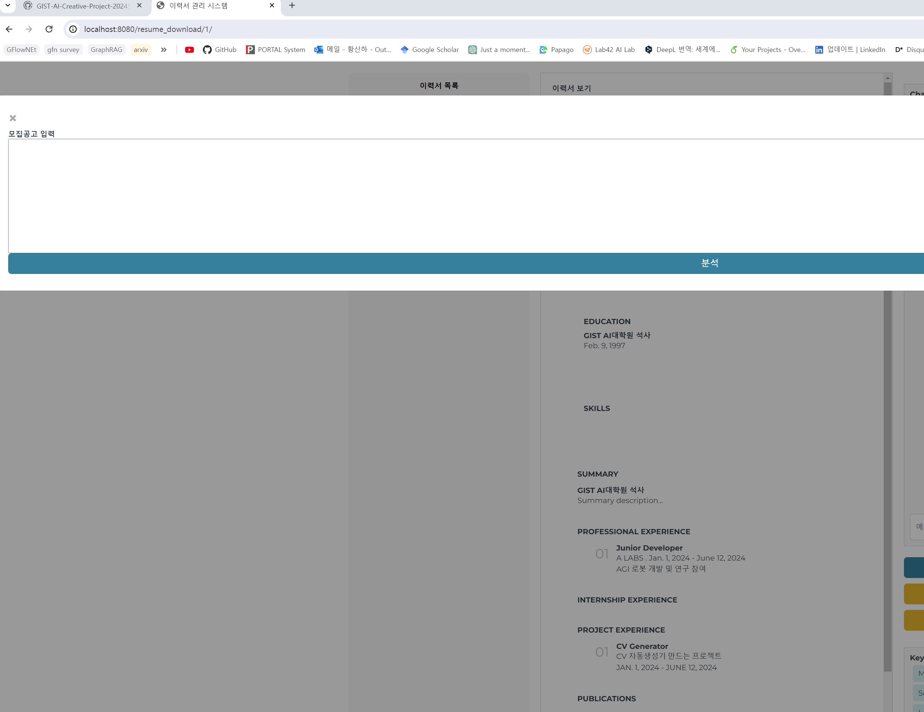
모집공고 창 화면 UI

Slide 8
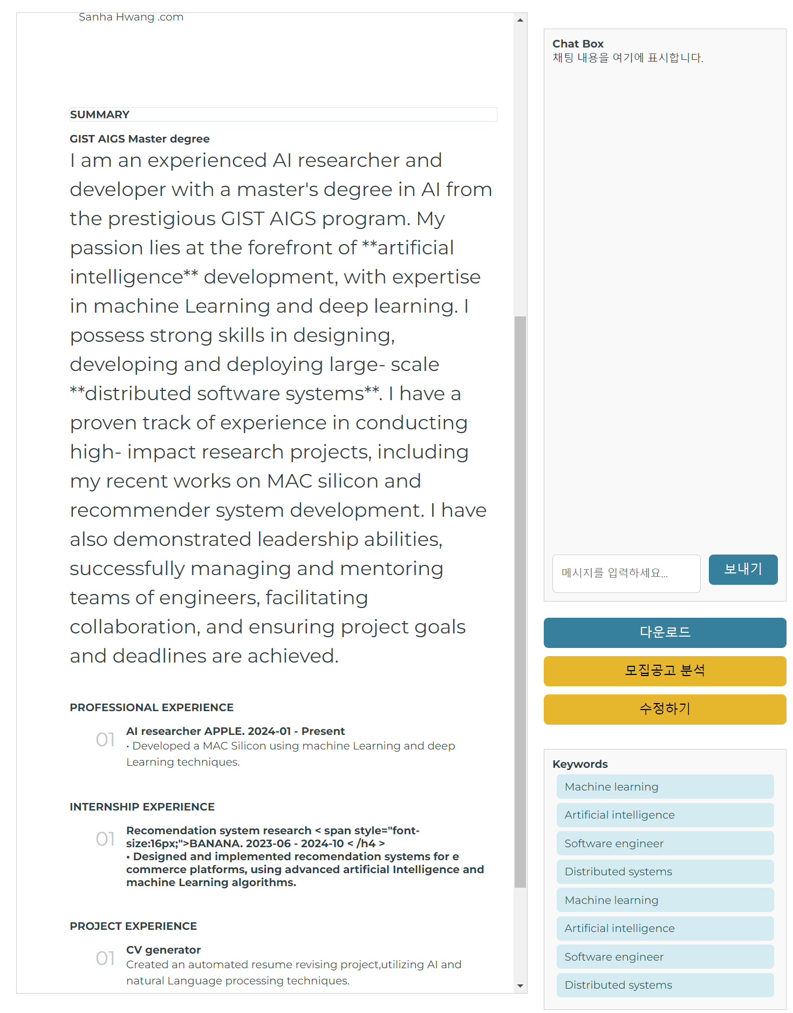
기본 이력서
회사에 맞춘 이력서 : Google
Notes:
모집공고를 하면 키워드 추출
비교

Slide 9
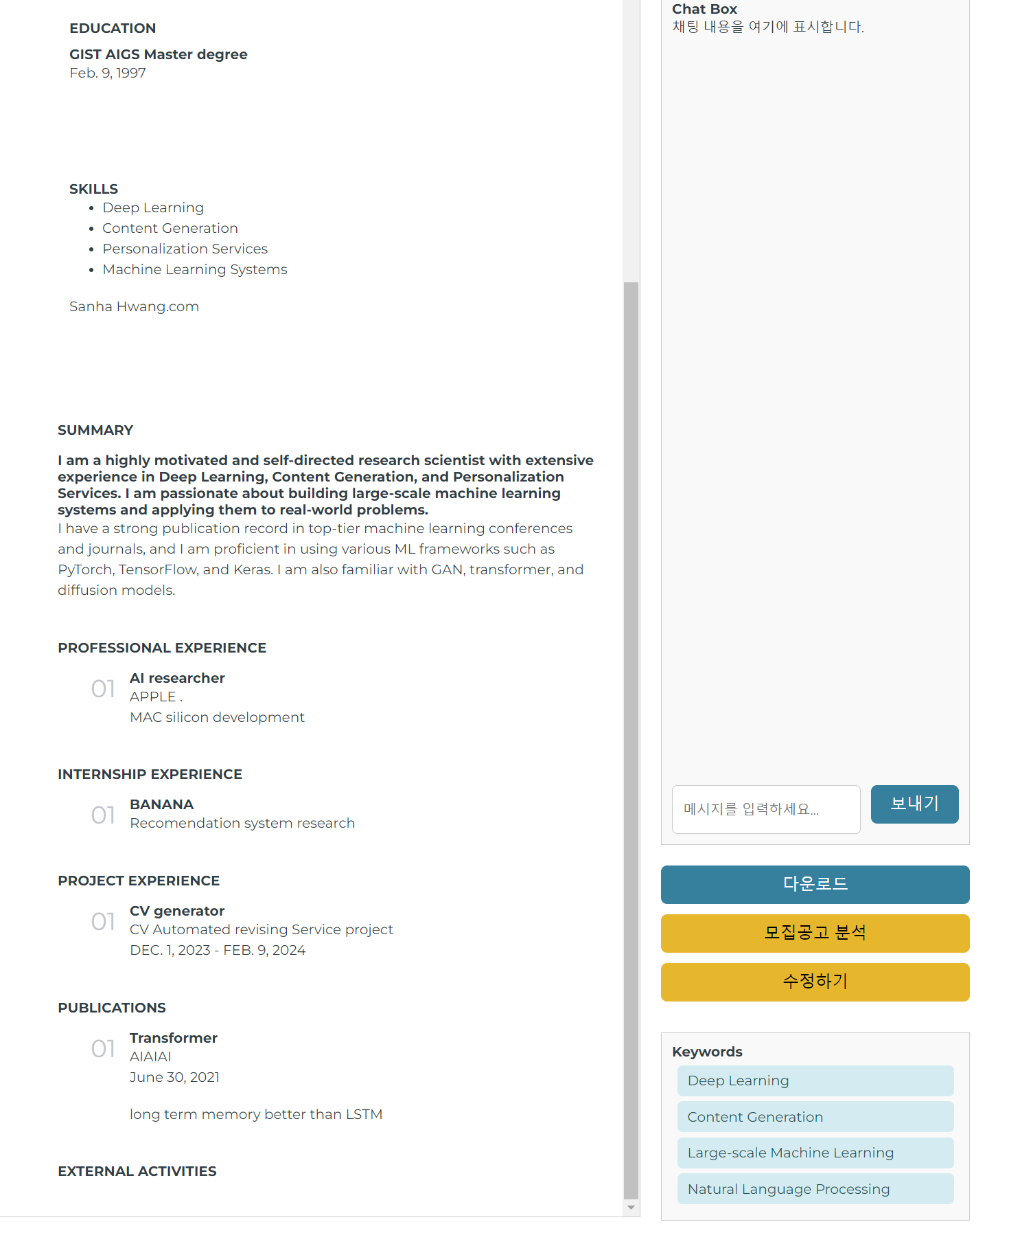
기본 이력서
회사에 맞춘 이력서 : 한국 스타트업
Notes:
비교

Slide 10
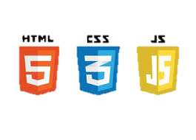






Framework
Web framework
AI model
Environment
Communication
Notes:
tool읽어주기

Slide 11




Service Flow
Language model
HTML to PDF
Rest API
Back-end
Front-end
Database
User
Notes:
기술 테크(전체) 브리핑 해주기

Slide 12
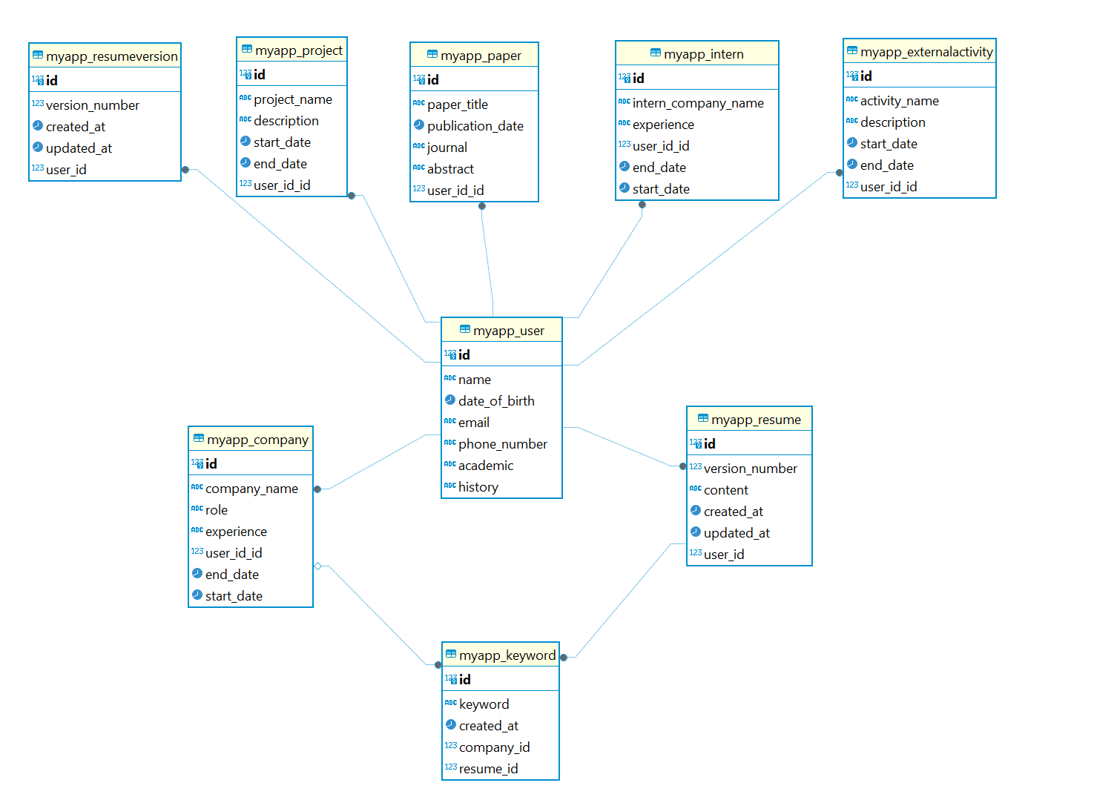
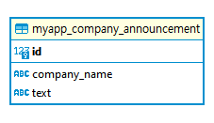
DNA : Data – EDA
빨간색 : 구현 예정
Additional Information..
데이터가 쌓이면 모델 개선에 사용될 데이터
User_rating
Notes:
DNA의 D

Slide 13



DNA : Network Details
이력써
Server
Google Cloud Service
Model A
Model B
Keywords
키워드 추출 모델
프롬프트
CV 수정 챗봇
프롬프트
Language model
CV
Job Description
User Information
Keywords
User
CV
User Information
Server-side Rendering
User Information
Job Description
Job Description
Notes:
DNA의 N
1. 구글 클라우드에서 무료로 제공하는 서버에서 개발
2. docker-compose를 활용하여 backend, db, llm container를 하나의 네트워크로 파서 배포
3. web-server : server side rendering -> 장고에서 html뿌려줌
4. 언어모델 : Django Rest API framework를 사용하여 rest api방식으로 서빙

Slide 14



DNA : AI – LLM 핵심 기능
Model A. 모집공고 키워드 분석
Model B. CV 생성
Model B. 챗봇 수정
Notes:
DNA의 A
position 마다 요구하는 능력이 다릅니다 -> 모집공고를 통해 해당 팀에서 원하는 능력이 무엇인지 키워드를 통해 분석 합니다-> 이를 기반으로 최대한 나의 강점과 회사에서 원하는 능력의 핏을 맞추기 위함 키워드기반으로 공고별 cv에 차이를 줬습니다

Slide 15
DNA : AI – LLM 핵심 기능
Model A. 모집공고 키워드 분석
Model B. CV 생성
Model B. 챗봇 수정
Notes:
2. CV 생성 기능 : 데이터베이스에 저장된 유저의 정보 + 공고 -> 템플릿에 따라 그에 맞는 형식으로 생성해주는 역할
-> 기존 데이터베이스의 데이터만을 이용하면 AI의 자유도에 큰 영향을 주기 때문에 프롬프트를 통해 주어진 템플릿에 데이터를 삽입하여 미리보기 페이지 및 다운로드 기능에 연동

Slide 16
DNA : AI – LLM 핵심 기능
Model A. 모집공고 키워드 분석
Model B. CV 생성
Model B. 챗봇 수정
Notes:
3. 챗봇 수정 기능 : CV에 수정하고 싶은 부분이 있을 때 요청하면 해당 부분을 수정해주는 기능

Slide 17
향후 계획
이력서 수동 수정
-> 유연한 수정 가능
LLM 파인 튜닝
-> 올바른 형식으로 생성
유저 관리 계획
이력서 수동 수정 기능
프롬프트
엔지니어링 개선
LLM 파인 튜닝
RAG
로그인 기능
-> 체계적인 유저 관리
프롬프트 엔지니어링
-> 할루시네이션 x
이력서에 점수를 도입
-> 더 잘 맞는 이력서 생성
Notes:
향후 계획

Slide 18
Team Members & Roles
Member | Specialty | Role | Remark
황산하 | AI | Frontend, Refactoring, AI Model Serving
배건우 | AI | Backend, Database, Environment management

Slide 19
 | 큰 작업 | 작은 작업 | 5월 |  |  |  |  | 6월
 |  |  | 1주 | 2주 | 3주 | 4주 | 5주 | 1주 | 2주
1 | 개발환경 배포 | docker-compose -> 웹 서버와 데이터 베이스를 묶어서 배포
2 |  | docker-compose -> AI container를 기존 네트워크에 추가하여 배포
3 | 웹 및 백엔드 개발 | 데이터 베이스 구축
4 |  | 홈페이지 UI 구현
5 |  | 이력정보 입력 페이지 UI 구현
6 |  | 이력서 확인 페이지 UI 구현, 이력서 수정 페이지 UI 구현
7 |  | HTML to PDF 다운로드 기능 구현
8 | AI 개발 | Language 모델 파인튜닝
9 |  | Language 모델 서빙
10 |  | Language 모델의 output을 이력서에 rendering
11 |  | 모집공고를 분석하여 Keyword를 추출 기능
12 |  | 챗봇 기능 구현 및 프롬프트 엔지니어링

Slide 20
